Slide 1
Отчет по задаче №3
Презентацию подготовил
Градов А.Е.
Дата: 23.08.2021

Slide 2
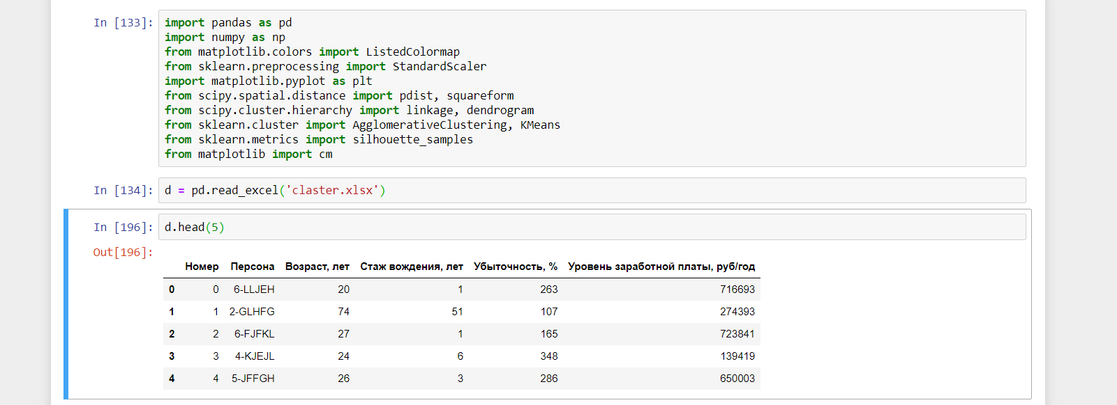
Шаг 1. Редактирование данных
Был добавлен столбец «Номер», в котором указаны индексы для каждой строки в данных от 0 до 482

Slide 3
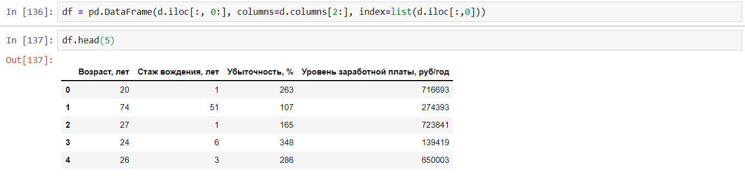
Шаг 2. Создание нового dataframe
Был сделан срез исходного dataframe без столбцов «Номер» и «Персона»

Slide 4
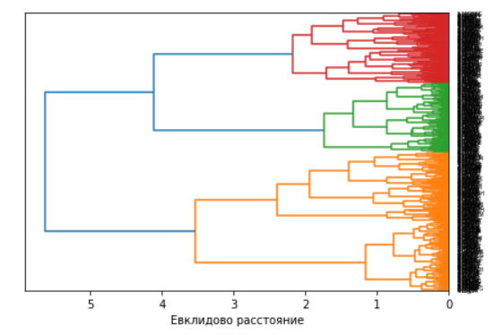
Шаг 3. Стандартизация и кластеризация данных

Slide 5
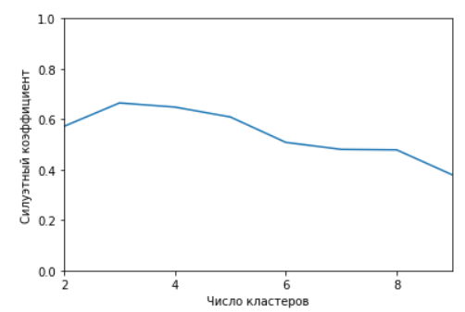
Шаг 4. Выбор оптимального числа кластеров по максимуму на графике
Вывод: Оптимальное число кластеров – 3.

Slide 6
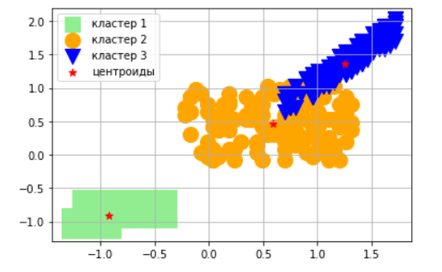
Шаг 5. Визуализация модели кластеризации

Slide 7
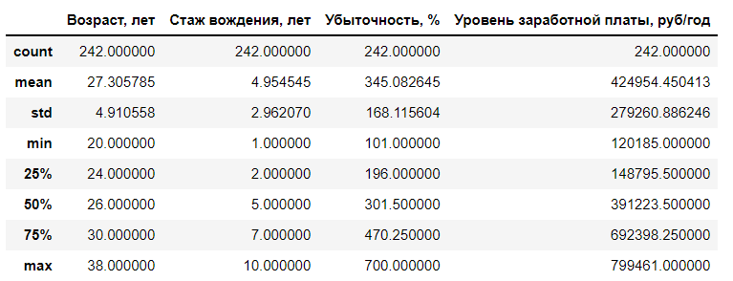
Шаг 6. Статистика кластера №1
Для первого кластера характерен низкий стаж вождения (около 5±3 лет), низкий уровень заработной платы (с высоким отклонением) и очень высокий процент убыточности (с высоким отклонением).

Slide 8
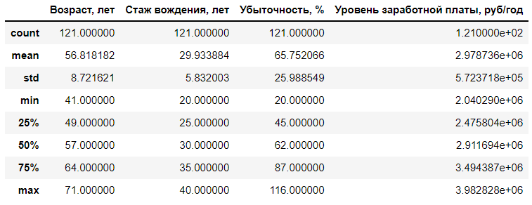
Шаг 6. Статистика кластера №2
Для второго кластера характерен средний по величине стаж вождения (около 30±6 лет), самый высокий уровень заработной платы и низкий процент убыточности.

Slide 9
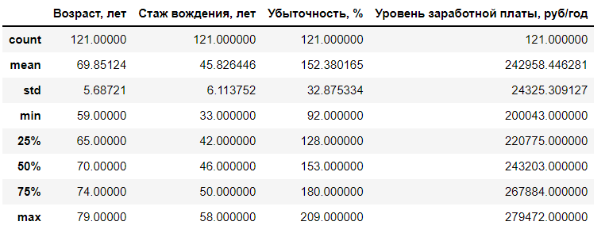
Шаг 6. Статистика кластера №3
Для третьего кластера характерен самый стаж вождения (около 45±6 лет), низкий уровень заработной платы и высокий процент убыточности.

